Slide 1

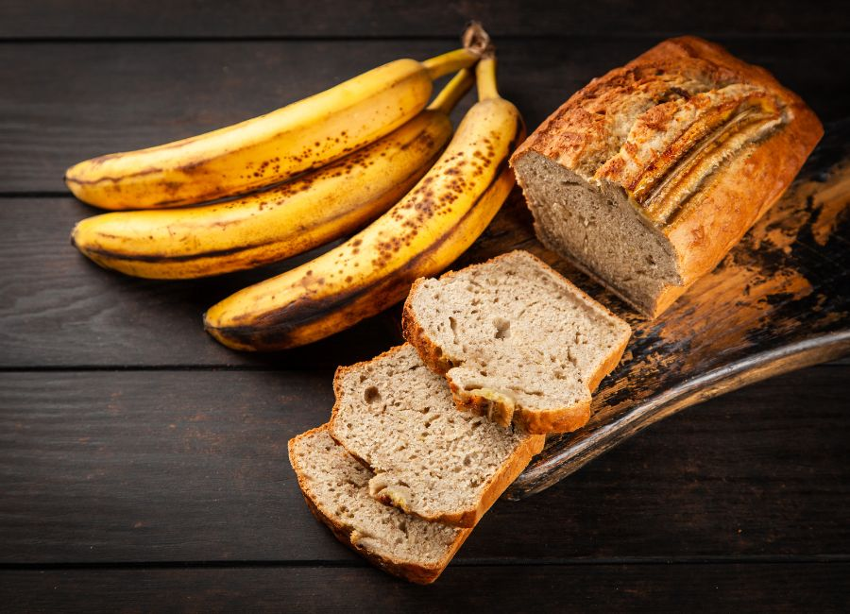


Bananenbrot
Zutaten für 12 Portionen:
3 reife Bananen
60 ml Rapsöl
3 TL Zimt
Salz
2 EL Apfelmark
2 EL Honig
3 EL Erdnussmus
275 g Dinkelmehl (Type 630)
2 TL Backpulver
100 ml Haferdrink
Für das Topping
1 Banane
Zubereitung:
Backofen vorheizen (E-Herd: 180°C/Umluft: 160°C). Backform mit Backpapier auslegen. Anschließend Bananen schälen, in Stücke schneiden und in einer Rührschüssel mit einer Gabel fein zermusen.
Das Bananenmus mit Öl, Zimt, 1 Prise Salz, Apfel Mark, Dattelsirup und Erdnussmus kurz mit den Schneebesen verrühren. Nun Mehl und Backpulver mischen. Diese Mischung abwechselnd mit Haferdrink unter die Bananen - Masse rühren. Teig gleichmäßig in der Form verteilen und glatt streichen.
Für das Topping Banane schälen, längs halbieren und mit der Schnittseite nach oben auf der Kuchenoberfläche legen. Kuchen im heißen Ofen 30–35 Minuten backen. Nach ca. 25 Minuten eventuell mit Alufolie abdecken. Bananenbrot aus dem Ofen nehmen, auf einem Kuchengitter abkühlen lassen und vorsichtig aus der Form stürzen.
Guten Appetit!
ChemnitzVital GmbH
Zentrum für Höhentraining &
Trainingstherapie
Luisenplatz 2
09113 Chemnitz
0371. 495 296 33
info@chemnitz-vital.de
www.chemnitz-vital.de
ChemnitzVital
Wellness und Therapie GmbH
Markt 5
09111 Chemnitz
0371. 666 4 777
info@chemnitz-vital.de
www.chemnitz-vital.de
ChemnitzVital GmbH
Zentrum für Höhentraining &
Trainingstherapie
Luisenplatz 2
09113 Chemnitz
0371. 495 296 33
info@chemnitz-vital.de
www.chemnitz-vital.de
ChemnitzVital
Wellness und Therapie GmbH
Markt 5
09111 Chemnitz
0371. 666 4 777
info@chemnitz-vital.de
www.chemnitz-vital.de
ChemnitzVital
Gesundheit & Prävention GmbH
Rochlitzer Str. 35
09111 Chemnitz
0371. 646 34 177
info@chemnitz-vital.de
www.chemnitz-vital.de
Notes:
1

